Slide 1
Преломление света. Закон преломления света

Slide 2
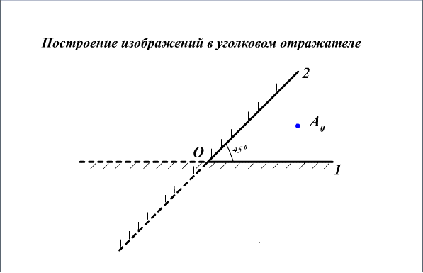
Фронтальная проверка
Ответы:
1. 25⁰
2.
3. под углом 90⁰
4. Количество изображений
N=(360⁰/α)-1=7

Slide 3
Анализ задачи №4.
Анимация «Система зеркал под углом 45⁰»
Количество изображений: N=(360⁰/α)-1=7.

Slide 4
Взаимопроверка.
Шкала выставления оценок
4 верных ответа - «5»;
3 верных ответа - «4»;
2 верных ответа - «3»;
1 верный ответ или нет верных ответов - «2»

Slide 5
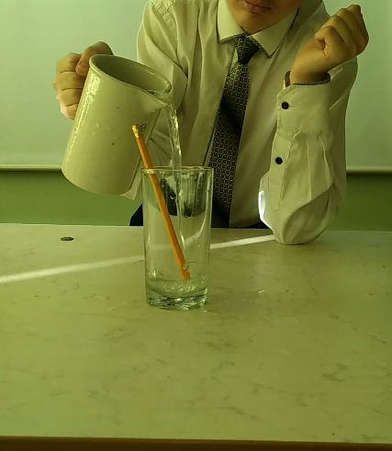
Иллюзия сломанного карандаша

Slide 6
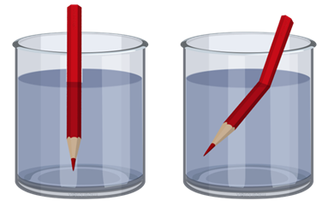
Иллюзия сломанного карандаша

Slide 7
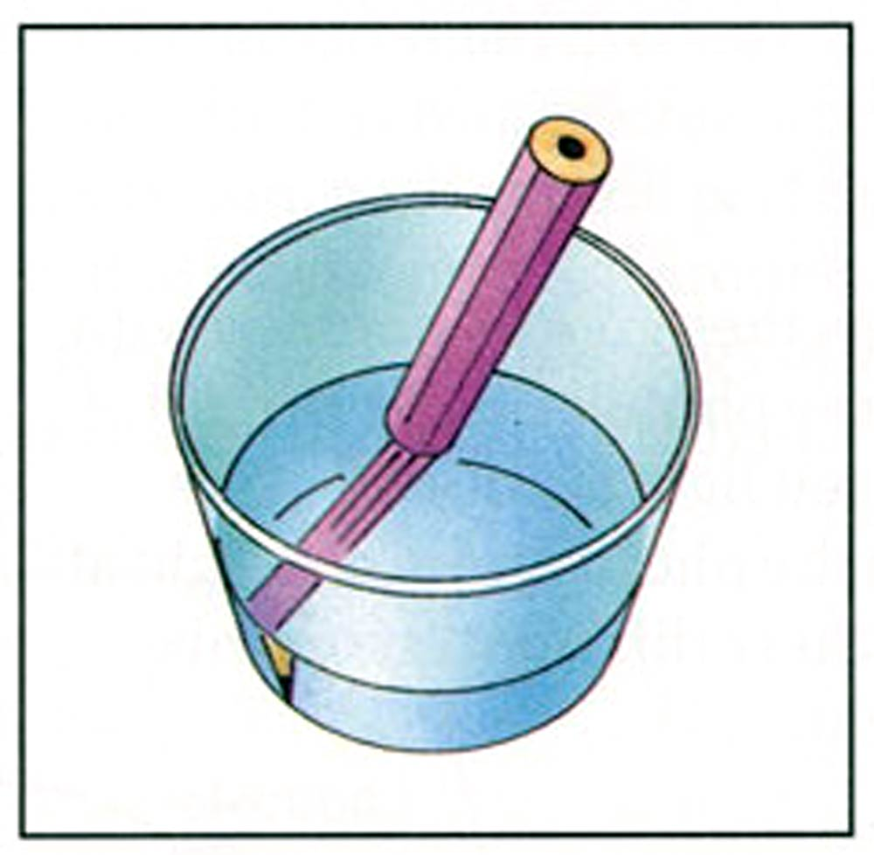
Тема урока: «Преломление света. Закон преломления света»
Цель урока: дополнить знания об особенностях распространения света на границе раздела двух сред; ознакомиться с законом преломления света.

Slide 8
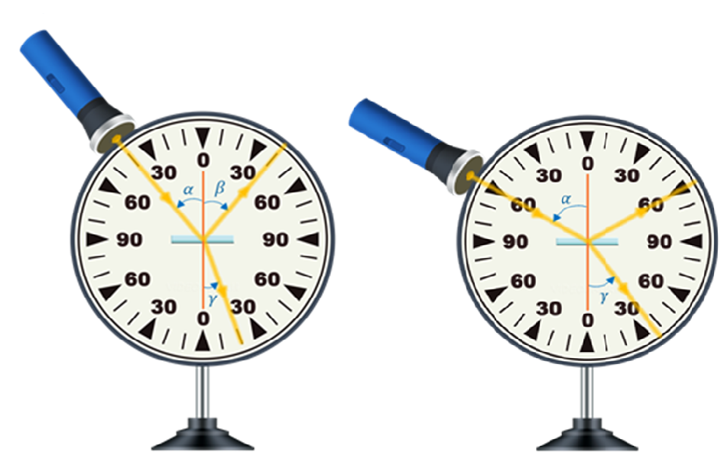
Преломление света

Slide 9
Анимация «Закон преломления света»

Slide 12
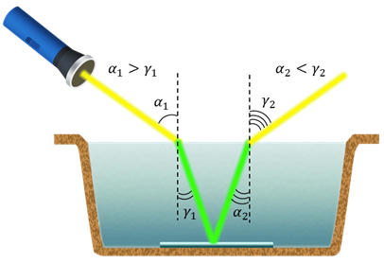
свойство обратимости
1. Если луч света переходит из среды оптически менее плотной в среду оптически более плотную, то угол преломления меньше угла падения. То есть преломлённый луч как бы прижимается к перпендикуляру
2. Если свет переходит из среды оптически более плотной в среду оптически менее плотную, то угол преломления больше угла падения. То есть преломлённый луч прижимается к границе раздела двух сред.

Slide 13
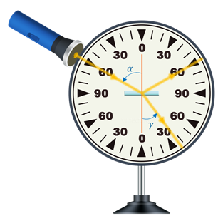
оптическая плотность среды характеризуется скоростью распространения света в ней.
Чем больше скорость распространения света в среде, тем меньше её оптическая плотность.

Slide 14
Работа с текстом учебника.
Прочитать текст §67 «Преломление света. Закон Преломления света».
Найти информацию о показателе преломления среды:
1. Обозначение
2. Определение
3.Причина изменения скорости

Slide 15
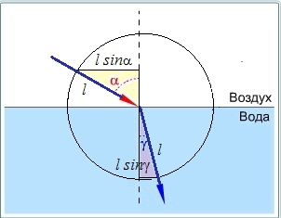
синус угла в прямоугольном треугольнике.
Вывод закона преломления света.

Slide 16
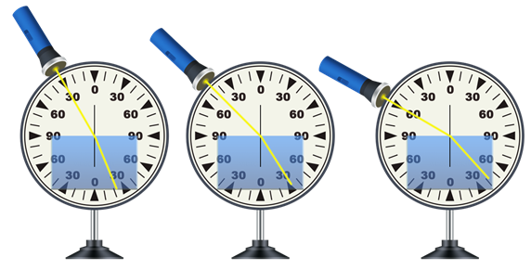

Slide 17
относительный показатель преломления для двух сред.

Slide 18
Закон преломления света:
лучи, падающий и преломлённый, лежат в одной плоскости с перпендикуляром, проведённым в точке падения луча к границе раздела двух сред. Отношение синуса угла падения к синусу угла преломления есть величина постоянная для данных двух сред:
закон Снеллиуса

Slide 19
Относительный показатель преломления
Абсолютный показатель преломления
в вакууме , где с = 3 ∙ 10⁸ м/с.

Slide 20
«Гимнастика глаз»
1. «Дуга»
2. «Змейка»
3. «Циферблат»

Slide 21
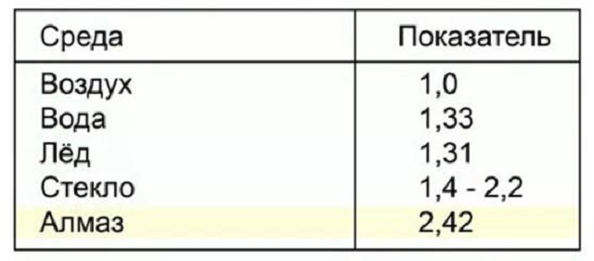
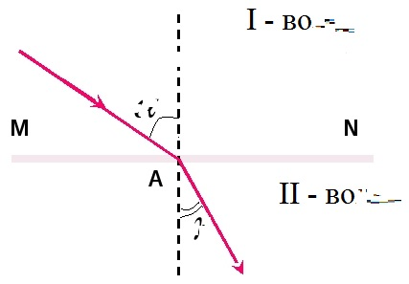
Фронтальный опрос
1. Используя таблицу показателя преломления, определите, когда световые лучи больше преломляются: при переходе из воздуха в воду или из воды в стекло.
2. С какой скоростью распространяется
свет в воде?
3. На рисунке показан ход светового луча
стрелочками. Вода размыла некоторые
слова. Помогите их восстановить.
I среда - …
II среда - …
4. Если свет из воздуха попадает в воду, то преломленный луч отклоняется к … от первоначального направления.
5. Что изменилось бы, если бы луч шел из воды в воздух?
6. Бывает ли такое: луч света, проходя через границу раздела двух сред не меняя своего направления? Если да, то почему? Если нет, то почему?

Slide 22
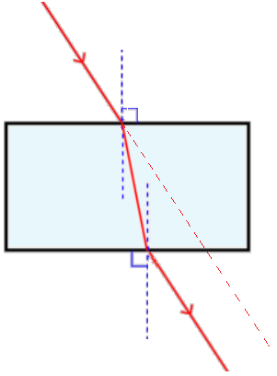
Работа в группах

Slide 23
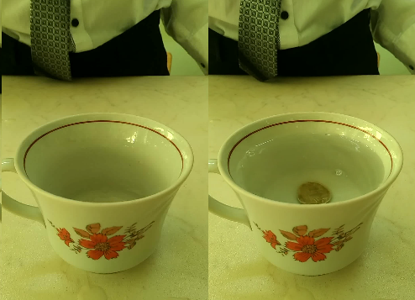
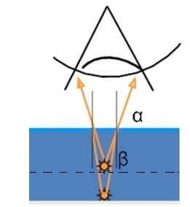
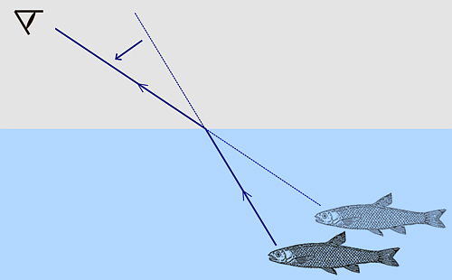
«Невидимая монета»

Slide 24
Домашнее задание
1. § 67 учебника; вопросы и задания к параграфу.
2. Выполнить упражнение 47.

Slide 25
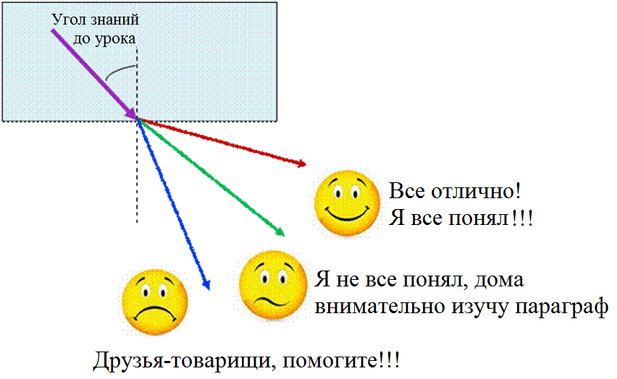
Рефлексия

